Slide 1
Академична лекция
Пролиферативни процеси в интактен гръбначен мозък на бозайници
доц. д-р Десислава Маринова Маринова дм

Slide 2
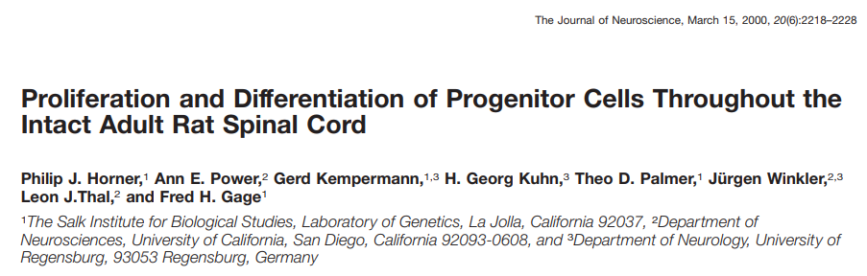

Slide 3
Сиво мозъчно вещество
Бяло мозъчно вещество
Краткосрочна експериментална група

Slide 5
Сиво мозъчно вещество
Бяло мозъчно вещество

Slide 6
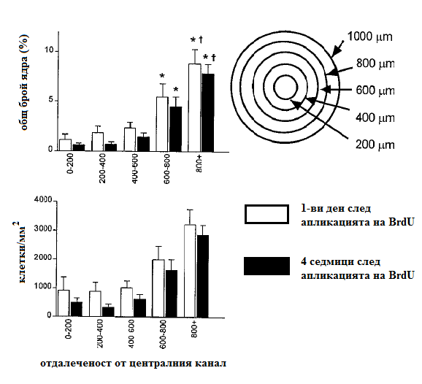

Slide 8
Horner, P.J., Power, A.E., Kempermann, G., Kuhn, H.G., Palmer, T.D., Winkler, J., Thal, L.J., Gage, F.H., 2000. Proliferation and Differentiation of Progenitor Cells Throughout the Intact Adult Rat Spinal Cord. J. Neurosci. 20, 2218–2228.

Slide 9
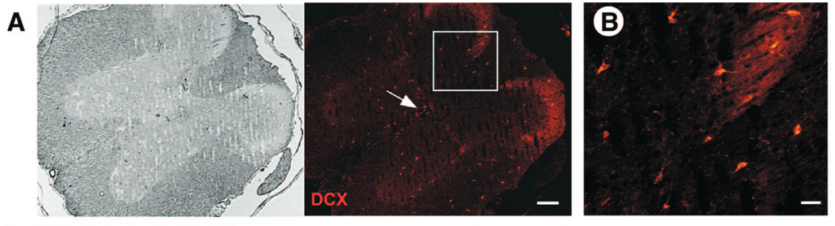
Shechter, R., Ziv, Y., Schwartz, M., 2007. New GABAergic Interneurons Supported by Myelin-Specific T Cells Are Formed in Intact Adult Spinal Cord. Stem Cells 25, 2277–2282.

Slide 11
μm
μm
2 часа
5 седмици

Slide 12
μm

Slide 14
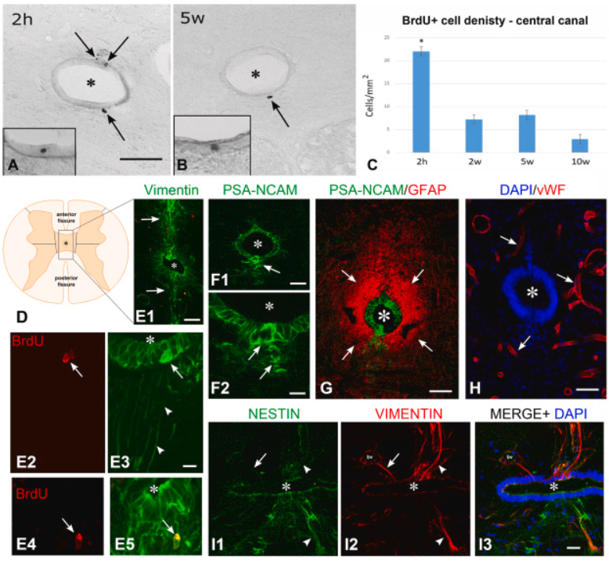

Slide 15
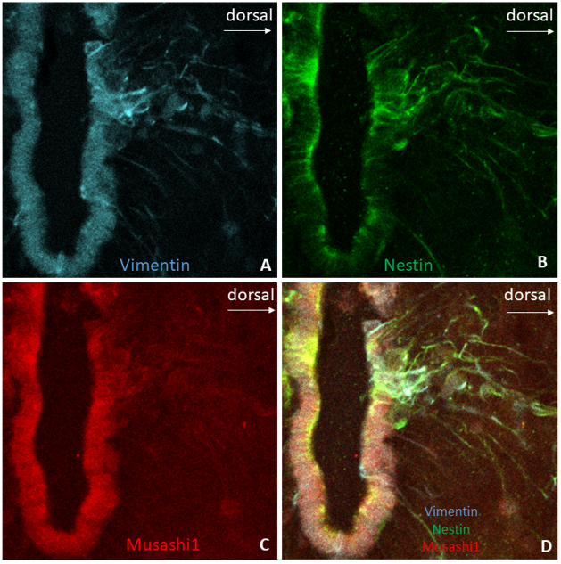
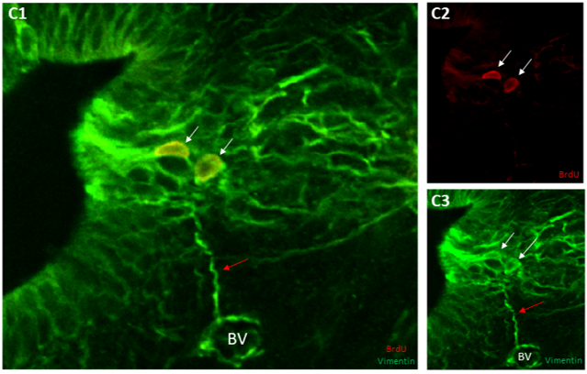
E1
E2
E3

Slide 16
Благодаря за вниманието!
Никога не казвай никога, защото съдбата винаги обръща така нещата, че да направиш това, което си се зарекъл да не правиш.
Стивън Кинг

